Slide 1
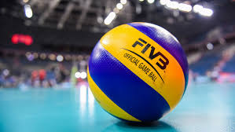
Nauka zagrywki tenisowej w siatkówce

Slide 2
Zagrywka tenisowa
Ten rodzaj zagrywki należy do atakującej formy wprowadzania piłki do gry, dlatego też ma szerokie zastosowanie w czasie gry.
Zagrywający tym sposobem ustawiony jest przodem do siatki, w małym wykroku lewą nogą, przy uderzeniu prawą ręką.
Podrzut piłki może być wykonany prawą albo lewą ręka.
Równocześnie z podrzutem piłki wykonujemy zamach przez silny skłon tułowia w tył, przeniesieniem ciężaru ciała na nogę zakroczną, oraz jej najdalsze odprowadzenie ramienia uderzającego górą w tył.
Ręką uderzającego jest mocno zgięta w stawie łokciowym, palce zwarte, ale nie usztywnione, nadgarstek rozluźniony.

Slide 3
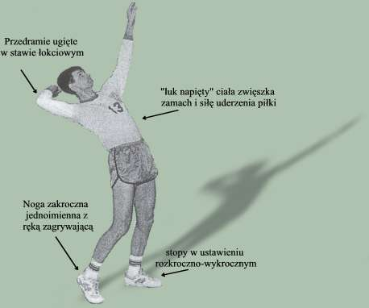

Slide 4
Faza zamachu tworzy wyraźnie uwidoczniony łuk napięty. Z tej postawy rozpoczyna się właściwe uderzenie.
Następuje ono przez wyprost tułowia, stopniowe przenoszenie ciężaru ciała z nogi zakrocznej na wykroczną, któremu towarzyszy ruch ręki uderzającej . Ręka zbliżająca się do piłki prostuje się w stawie łokciowym.
Uderzenie piłki następuje w możliwie najwyższym punkcie dosiężnym nieco przed zagrywającym.
Piłka uderzona jest cała dłonią o palcach luźno zwartych, w nakryciu piłki wyraźnie zaangażowany jest mocno rozluźniony nadgarstek.

Slide 5
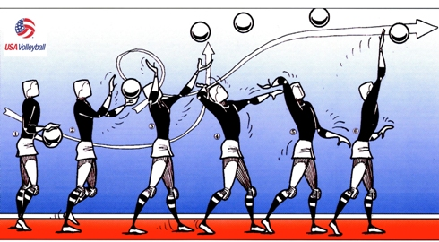

Slide 6
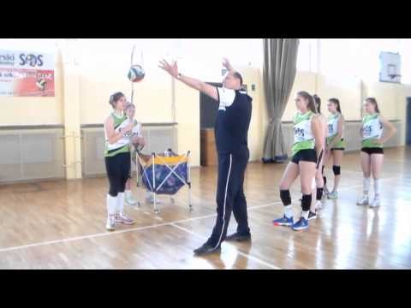
Filmik pokazowy
Aby uruchomić filmik należy włączyć pokaz slajdów i kliknąć kilka razy w obrazek
Link: https://www.youtube.com/watch?v=wtfysyJVE4E

Slide 7
Link do Filmiku
Nauka i doskonalenie zagrywki sposobem górnym
https://ewf.h1.pl/student/?token=iwAEmI2czUMErxuWWwV8QIPyw8JVTWPK9V9LVSc1KXm2ipGVz6
Proszę skopiować i wkleić link do przeglądarki internetowej.

